Slide 1

Trabalho 4
Simulador de Propagação de Vírus com OpenMP
Emilio B. Pedrollo

Slide 2

Equipamento Utilizado
Processador: Intel Core i7-5820K
Ram: 16 GB 1600 MHz DDR4
OS: Windows 10 Professional 1909
Compilador: MinGW G++

Slide 3
Estratégia 1 – Paralelizar probabilidades
Ao paralelizar o laço responsável pela iteração das probabilidades, observa-se que há o ganho esperado pelo paralelismo em si, porém ainda há muito desperdício uma vez que o número de probabilidades é relativamente baixo.
Para fazer com que a execução fosse possível foi-se necessário transformar a variável population para dentro do laço e instanciá-la uma vez para cada iteração. Isso fez algum contraponto em relação a implementação original.
Nesta estratégia o resultado se manteve idêntico na execução uma vez que o rand se torna uma variável privada e com uma seed determinística sendo definida no inicio de cada iteração.

Slide 4
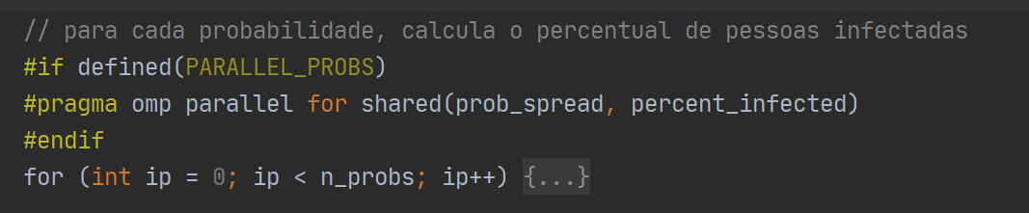
Estratégia 1 – Paralelizar probabilidades

Slide 5
Estratégia 2 – Paralelizar Amostragem
Ao contrário do observado na estratégia anterior, a amostragem possui um numero de iteração inerentemente muito maior do que o de probabilidades, com um melhor potencial de paralelismo a eficiência do programa se torna maior.
Porém assim como na estratégia anterior, aqui foi necessário mover novamente o ponto de instanciamento da variável population, para dentro do loop interno de amostragem, tendo um custo semelhante ao da estratégia anterior porém com uma performance melhor.
Aqui no entanto o resultado nunca é igual em duas execuções devido ao fato de que não há uma sequencia pre-determinada entre a definição da seed para rand e suas chamadas subsequentes.

Slide 6
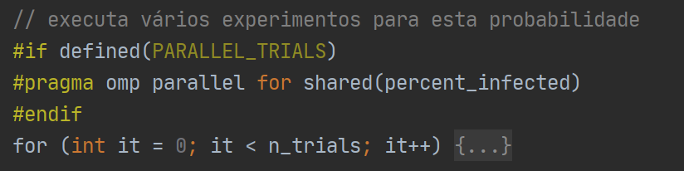
Estratégia 2 – Paralelizar Amostragem

Slide 7
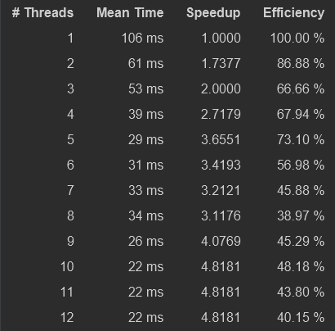
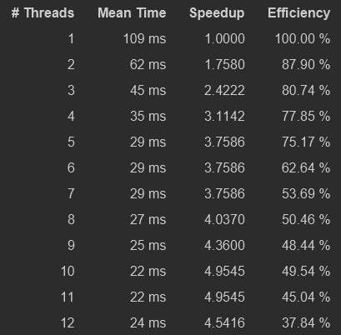
Resultado – Problema pequeno
Estratégia 1
Estratégia 2

Slide 8
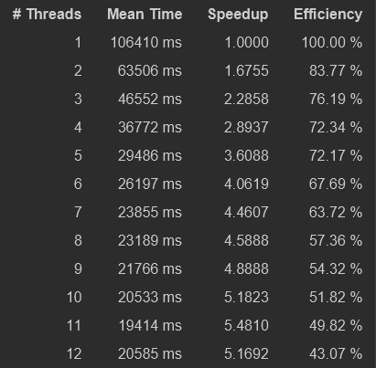
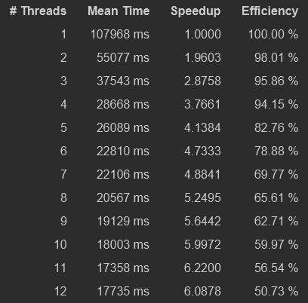
Resultado – Problema Médio
Estratégia 1
Estratégia 2

Slide 9
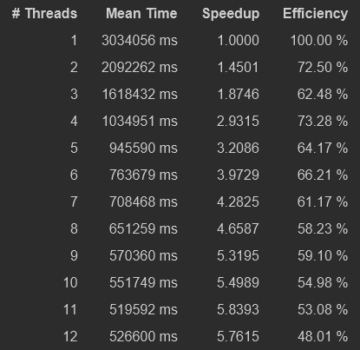
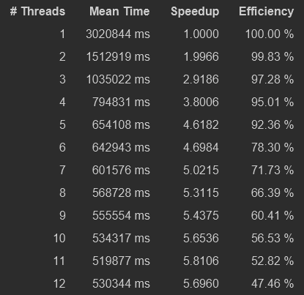
Resultado – Problema Grande
Estratégia 1
Estratégia 2

Slide 10
Conclusão
Vê-se com base nos resultados que há um ganho não desprezível ao estabelecermos o particionamento tendo em vista o maior potencial de paralelismo já que nos piores casos a eficiência se manteve num numero próximo, mas já nos melhores casos houve um disparo de eficiência utilizando a segunda estratégia.

Slide 11

Obrigado
ebpedrollo@inf.ufsm.br

